Slide 1
Представление опыта работы по формированию и оценке функциональной грамотности младших школьников
Учитель МБОУ СШ№12 Разина Л.В.

Slide 2
Функциональная грамотность-
способность человека вступать в отношения с внешней средой и максимально быстро адаптироваться и функционировать в ней.
А основы функциональной грамотности мы должны закладывать уже в начальной школе!

Slide 3
Читательская грамотность -
способность человека понимать, использовать, оценивать тексты, размышлять о них и заниматься чтением для того, чтобы достигать своих целей, расширять свои знания и возможности, участвовать в социальной жизни»

Slide 4
Читательская грамотность
Чтение с остановками
Синквейн
Работа с вопросником
Знаю, узнал, хочу узнать
Мозговой штурм
Уголки
Написание творческих работ
Создание викторины
Логическая цепочка
Тонкие и толстые вопросы

Slide 5
Технология решения проектных задач
целеполагать
планировать
моделировать
вступать в коммуникацию
рефлексировать

Slide 6
Этапы проектной задачи::
1-й – погружение в проектную задачу;
2-й – организация деятельности;
3-й – осуществление деятельности;
4-й – презентация результатов

Slide 7
Проектная задача «Детский журнал о дружбе»
Результат-иллюстрированная страничка из журнала

Slide 8
Проектная задача «Картины русской природы в литературных произведениях»
Результат – календарь времён года в произведениях известных поэтов.

Slide 9
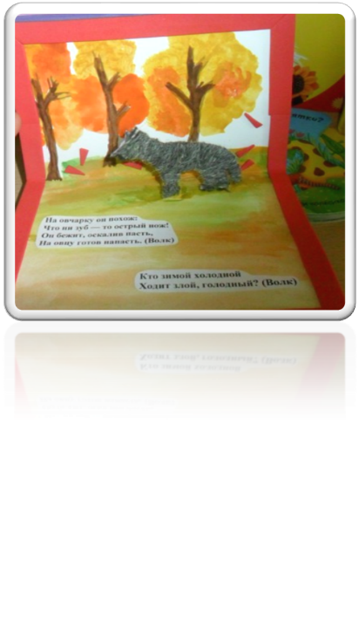
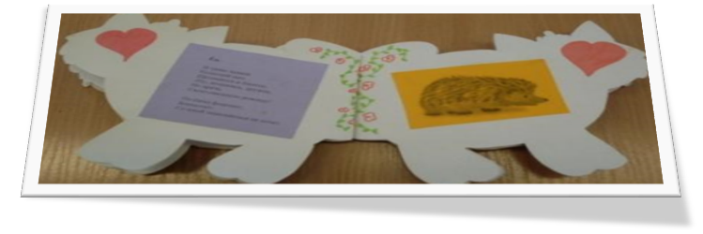
Проектная задача «Загадки»
Результат – иллюстрированный журнал, в котором помещены различные виды загадок, собранные детьми.

Slide 10
Образовательная платформа «Учи.ру»

Slide 11
Спасибо за внимание!

